Slide 1
РІДНА УКРАЇНСЬКА НАЦІОНАЛЬНА ВІРА

Slide 2
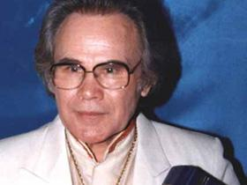
Рі́дна Украї́нська Націона́льна Ві́ра (РУНВі́ра) —
українська неоязичницька, рідновірська релігійна організація.
Лев Силенко - Духовний Учитель і Пророк, який, реформувавши стародавню (дохристиянську) віру, проголосив РУНВіру (Рідну Українську Національну Віру), віру в Єдиного Господа Дажбога. РУНВіра є відповіддю космополітичним та атеїстичним настроям в Україні. Вона відтворює національні особливості українського народу, як, наприклад, юдаїзм — єврейського чи синтоїзм — японського.

Slide 3

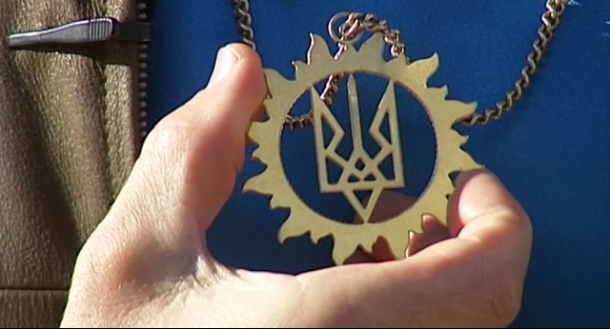
РУНВіра прагне зберегти рідну культуру, звичаї і обряди українсько-руських земель.
Перші проповіді РУНВіри почав Лев Силенко у США 1964 року, а 3 грудня 1966 року була офіційно зареєстрована перша громада РУНВіри (в Чикаго).
РУНВіра стверджує, що релігій багато тому, що є багато неоднакових розумінь Бога. Є релігії інтернаціональні: буддизм, християнство, іслам. І є народи, які мають національні релігії (японці, індуси, юдеї, китайці та інші). Вони своїми національними вірами установлюють своє окремішне (незалежне) місце в духовному житті Людства. Та всі інтернаціональні релігії мають національне коріння.

Slide 4
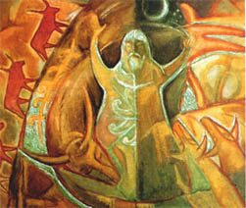
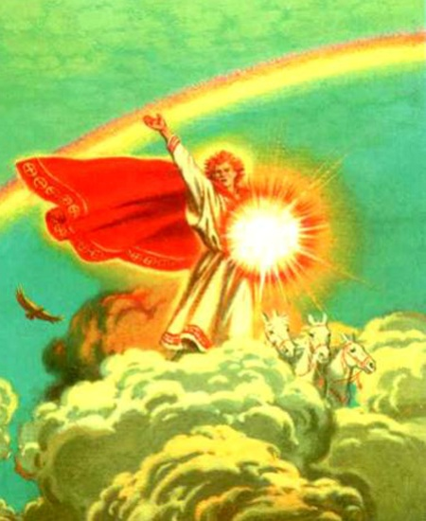
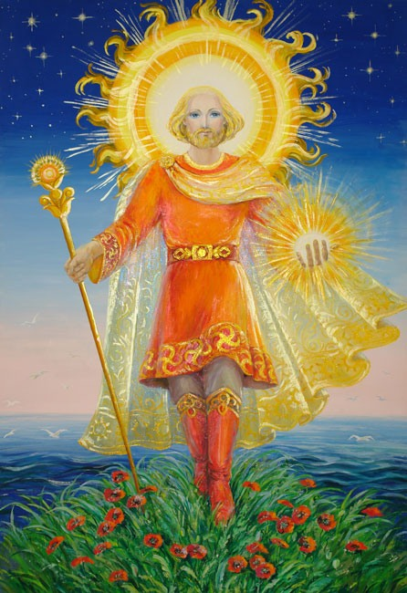
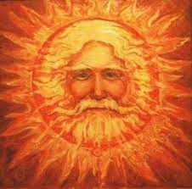
Назва Бога в РУНВірі - Дажбог (Датель Буття)

Slide 5
РУНВіра критикує поклоніння єврейським святиням (Єрусалим, Вифлеєм, Йордан). Тому, що на їхню думку український народ має свої святині (Дніпро, Київ, Хортиця та ін.). Одним із понять вчення є Духовна Незалежність, котра є священною і покликана обороняти національну свідомість. Згідно з РУНВірою тільки рідна Влада є дана Богом: вона є слугою Народу, живе з Народом і в ім'я Народу.
Учення спрямоване на українців, яким цікавий стародавній світогляд власного народу, які прагнуть відзначати рідні свята, жити за рідними багатолітніми звичаями та обрядами, котрі своїм корінням сягають ще дохристиянських часів. РУНВіра, як релігійна організація, зареєстрована в Уряді України (свідоцтво про реєстрацію № 237 від 28 травня 1992 року).
Найбільша громада РУНВіри у Львові та Києві. Також рунвістський рух активно розвивається на Поділлі, де діють п'ять офіційно зареєстрованих громад вірних РУНВіри (у містах Хмельницькому, Кам'янці-Подільському, Старокостянтинові, Красилові, Волочиську).
В світі понад 300 громад РУНВіри.

Slide 6


СВЯЩЕННІ СИМВОЛИ ВІРИ
Священна книга РУНВірівців — «Мага Віра», що у перекладі з санскриту означає «Могутня Віра». Автором книги є Лев Силенко. Видання покликане реформувати давню політеїстичну віру Русі в монетеїстичну релігію сучасного зразка.
Головним символом РУНВіри є зображення трисуття (тризуба), що означає світ видимий (Яв), духовний (Нав), закони природи, звичаї (Прав).
Літочислення у РУНВірівців ведеться від часів Мізинської культури, пам'ятки якої знайдено біля села Мізин на Чернігівщині на глибині 8 метрів на березі річки Десни.
Датою початку літочислення (першим роком) вважають 9 000 рік до н. е. Наприклад, 2008 рік — це 11007 рік згідно з літочисленням РУНВіри.

Slide 7
СІМ ЗАКОНІВ ПРАВИЛЬНОГО ЖИТТЯ
Правильне Мислення: а) Воля б) Мета в) Відвага
Правильне Хотіння: а) Любов б) Справедливість в) Послідовність
Правильне виконання: а) Відповідальність б) Точність в) Дисципліна
Правильне ставлення до Себе й Оточення: а) Повноцінне «Я» б) Незалежне «Я» в) Небайдуже «Я» г) Узгоджене «Я»
Правильне Харчування: а) Якісна Пожива б) Національне Вариво в) Обрядність
Правильна Любов: а) Ненависть і ощадність б) Співпереживання і Жертовність в) Духовна Краса і Вірність
Правильна Віра: а) Природне Народження б) Блаженне Розуміння в) Правильне Призначення

Slide 8
ЗАПОВІДІ РУНВіри
Розумій і люби Бога по-рідному.
Не поклоняйся чужоземним поняттям Бога.
Самоудосконалюй розум, душу і тіло.
Вір у себе.
Люби родичів своїх.
Виховуй дітей своїх у дусі Рідної Віри.
Шануй духовність Предків своїх.
Шануй свята Рідної Віри.
Не самозабувайся на Чужині.
Не обмовляй.
Живи для добра Вітчизни.
Будь правдивим свідком.
Обороняй свої скарби і не привласнюй чужі.
Не люби ворогів народу твого, не будь рабом.
Не лишай у біді приятеля твого.
Не зневірюйся.
Люби дітей свого і чужого народу.

